Slide 1
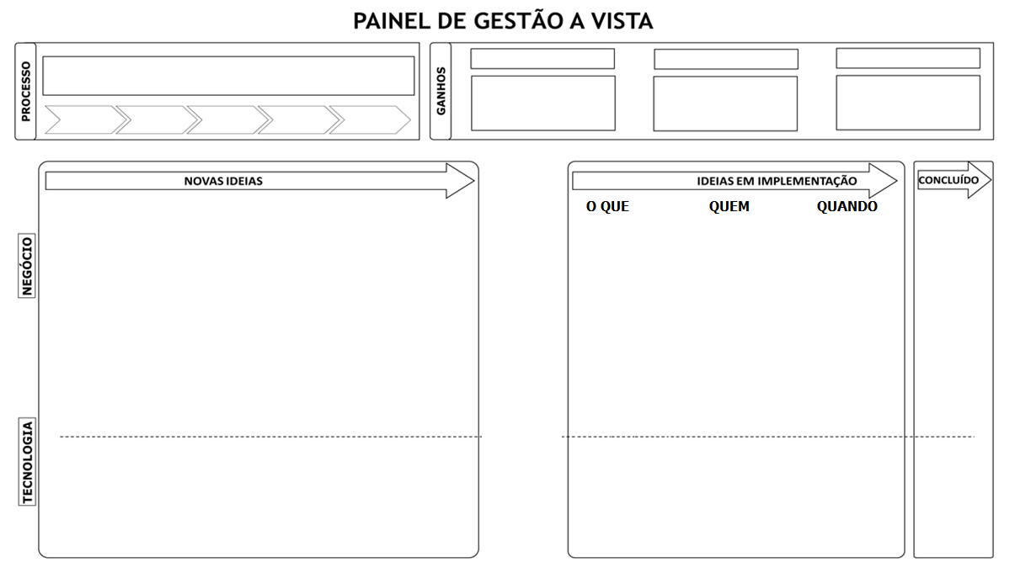
Venda e Instalação do Ar-Condicionado
Redução no Tempo de Vendas
Aumento no Fluxo de Vendas
Redução de Custo
Solicitar Tabela de Cotação de Preços no Estoque
Passar Tarefa de Verificar o Estoque para o Estoquista
Criar um Sistema de Controle de Estoque que Disponibilize Dados do Estoque para o Vendedor e o Estoquista
Reduzir Quantidade de Aprovadores do Processo
Passar Tarefa de Comprar os Produtos para o Estoquista
Na Reprovação da Instalação, Solicitar nova Aprovação ao Vendedor
Na Reprovação da Proposta Final, o Gerente de Serviços terá que Refazer a Proposta
A não Aprovação do Cliente, será necessário Validar uma nova Proposta para o Vendedor
Realizar a Conferência do Pedido que Chegou, deverá ser Feita pelo Estoquista

